Slide 1


3G 서비스 영향도 분석 관련 TOOL 개발 안
2022. 08

Slide 2
INDEX
기지국회선 DB 추출 : P3 ~ P5
RT 이원화 대상 추출: P6 ~ P14
COT 이원화 대상 추출 : P15 ~ P21
DCS 이원화 대상 추출 : 규명 중 (현재 탱고 구현 중)

Slide 3
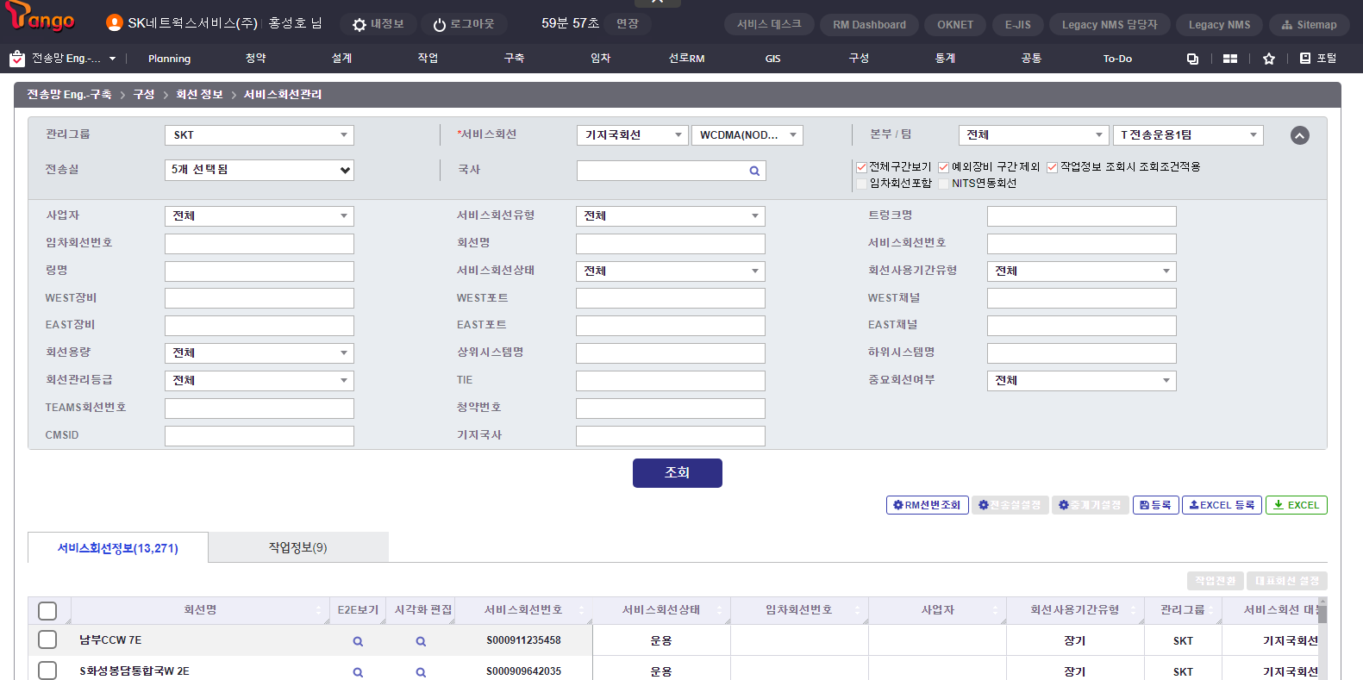
1. 기지국회선 DB 추출
탱고 메뉴 : 전송망 ENG > 구성 > 회선정보 > 서비스회선관리
검색조건 : 1) 서비스회선 WCDMA선택, 2) 본부 : T전송운용1팀, 3) 전체구간보기, 예외장비 구간 제외 선택
* 3) 전체구간보기 는 트렁크 및 장비명/포트/광채널이 포함된 선번정보 추가 메뉴

Slide 4
1. 기지국회선 DB 추출
“EXCEL＂버튼 클릭 시 기지국 회선 추출

Slide 5
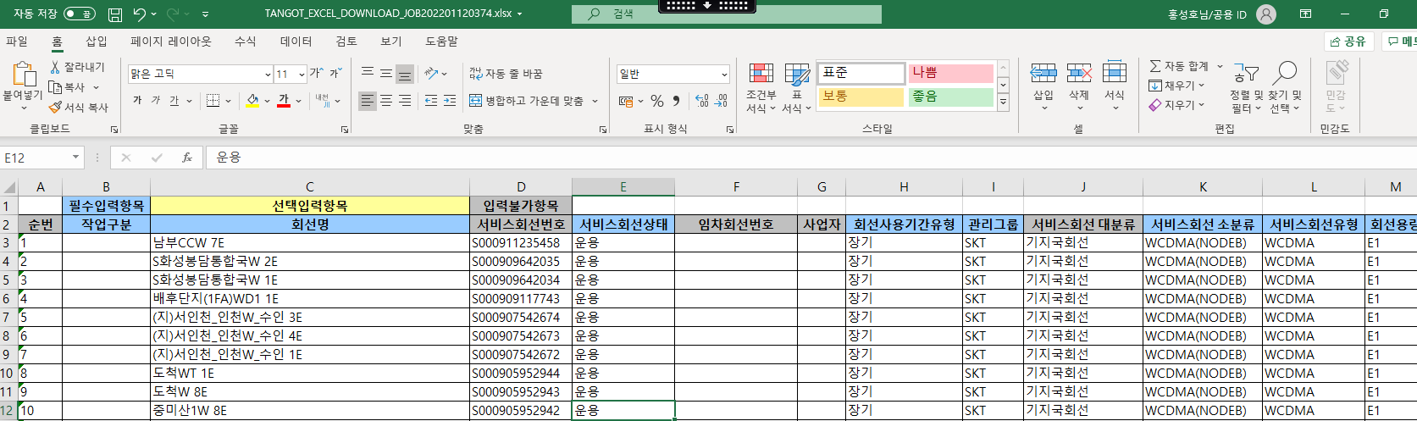
1. 기지국회선 DB 추출
추출된 엑셀파일

Slide 6
2. RT 이원화 대상 추출 – DIAGRAM(1)
1) 파일입력 1안 (P7 참고)
웹 페이지 내 파일 업로드 후 대상 분석
(EX, FIREFOX 등 개발)
1 파일 입력
2) 파일입력 2안
영향도체크 파일 (엑셀파일2)
에 기지국회선 파일 (엑셀파일1, 탱고 다운파일) 을
업로드 또는 매크로 등을 이용해 분석
1. 파일 다운
2. 파일 입력
3) 파일입력 3안
1), 2) 안을 제외한 다른 방법으로 파일 업로드 분석
파일입력 1~3안 은 모두 탱고 내에서 다운로드 한
엑셀파일을 TOOL 내 에 업로드 하여 추출하는 것임

Slide 7
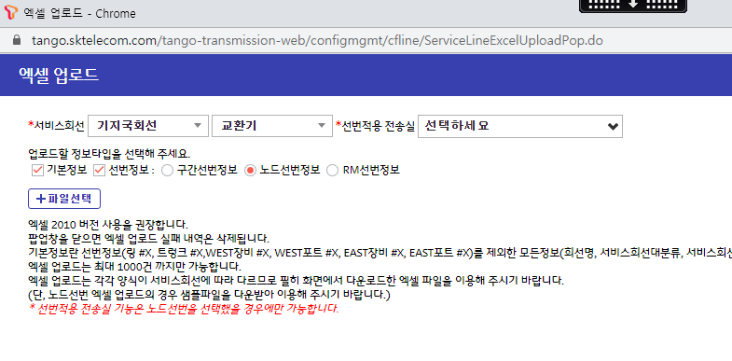
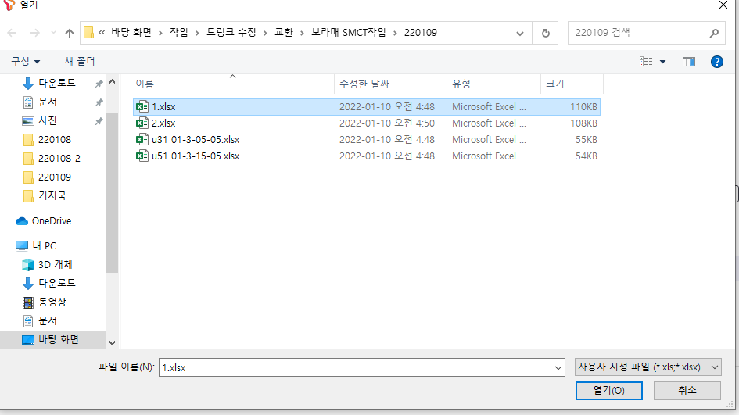
별첨1. RT 이원화 추출 -> 파일입력 1안 예제
해당 샘플은 윈도우 팝업 창을 통해 하는 것으로,
해당 디자인으로 구성 할 필요는 없음
구성하기 편한 디자인으로 부탁합니다.

Slide 8
2. RT 이원화 대상 추출 – DIAGRAM(2)
2. 대상추출
1. CUID 가 들어가 있는가
아니요
불량, 조치필요#1
예, 맞아요
추출 1단계
CUID 비교
2. 동일 CUID가 2개 이상 인가
아니요
불량, 조치필요#2
예, 맞아요

Slide 9
2. RT 이원화 대상 추출 – DIAGRAM(3)
2. 대상추출
추출 2단계
타사 이원화 확인
3. “ 회선비고3 “ 의 명칭이 2개 이상 인가
예, 맞아요
양호
주석 // 비고3 는 SKT1, SKT2, 임차, 확인필요(조치예정) 4개로 통일 중
아니요
4. “RT선번내역” 의 TEXT 분리 작업 필요
장비명/01-1-01-01 ~ 01-1-09-99 // 전송장비 rack/shelf/board/port -> r-s-b-p 포트 형식
장비명/1~99 // IPMUX 등 채널 드랍포트 형식
장비명/”S”시작 or “ch”시작 //대, 소문자 구분 불필요 (S4-2 등 표기 또는 MW)
장비명/”a-”시작 // NK PTS
장비명/”0/”시작 or “G0” 시작 // IBRR, L3 SW 등 드랍포트 형식, 예를들어 G0/0/0, 0/0/0
장비명/”F”시작 등 T2 포트 키워드 // T2 광단국 드랍포트
EX) 연성지구(1FA)WD1 는 2개 회선 사용 중으로
1E : AT부천RT연성지구(PB)/01-1-01-01 -> AT부천RT연성지구(PB) 와 /01-1-01-01 를 분리
2E : 강남부천AT622M02링_연성지구/01-1-02-10 -> 강남부천AT622M02링_연성지구 와 /01-1-02-10 를 분리
-> 해당 기지국의 RT는 AT부천RT연성지구(PB) & 강남부천AT622M02링_연성지구
추출 3단계
RT선번내용 TEXT 분리

Slide 10
2. RT 이원화 대상 추출 - DIAGRAM(4)
2. 대상추출
5 분리된 장비가 2개 이상인가
아니요
불량, 조치필요#3
추출 4단계
RT 이원화 대상
추출 최종
예, 맞아요
주석 // 하단 분리1, 분리2 참고
기지국 이원화 양호

Slide 11
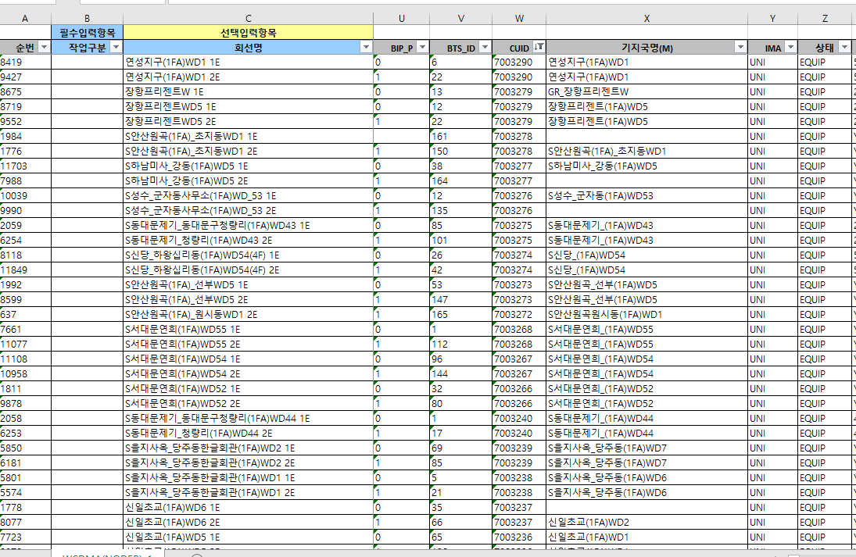
2. RT 이원화 대상 추출 – DB파일 -> CUID(W열)

Slide 12
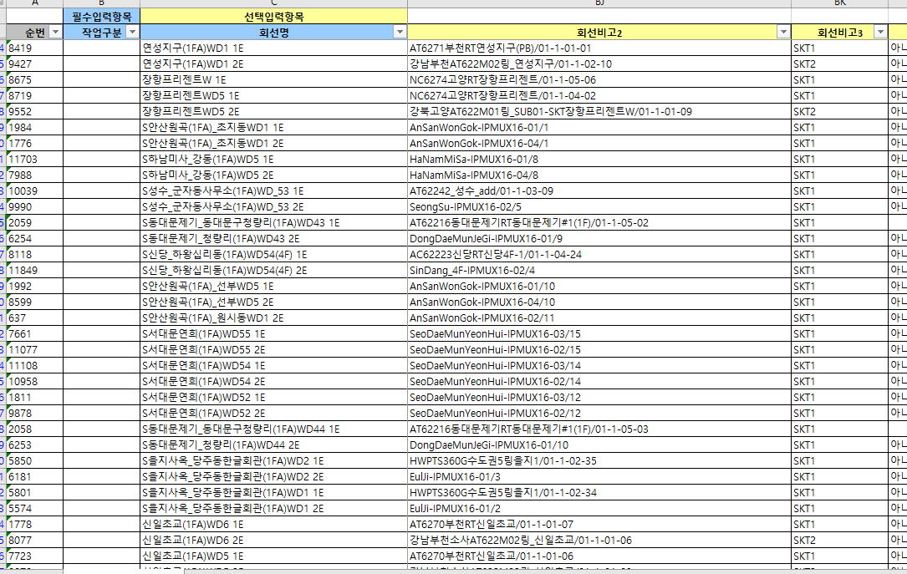
2. RT 이원화 대상 추출 – DB파일 -> 회선비고3(BK열)

Slide 13
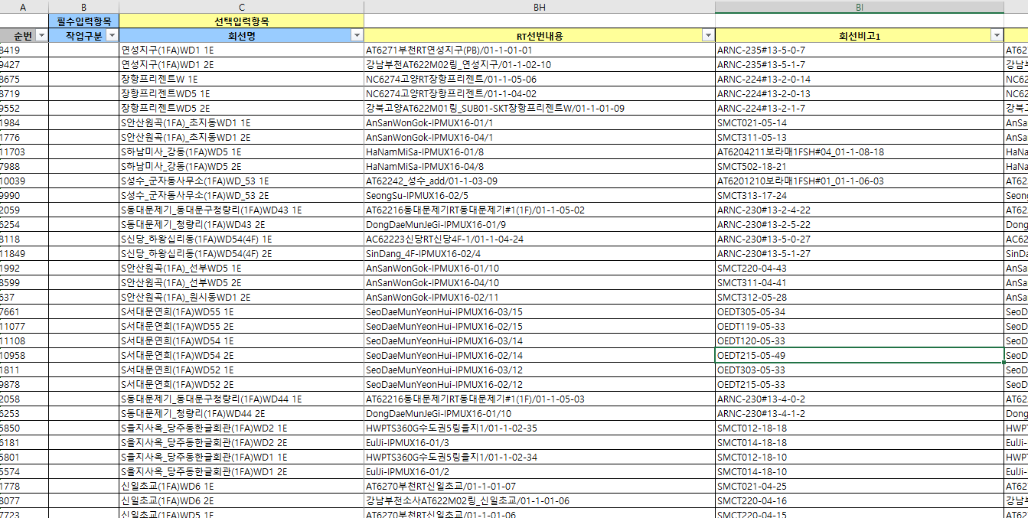
2. RT 이원화 대상 추출 – DB파일 -> RT선번애요(BH열)

Slide 14
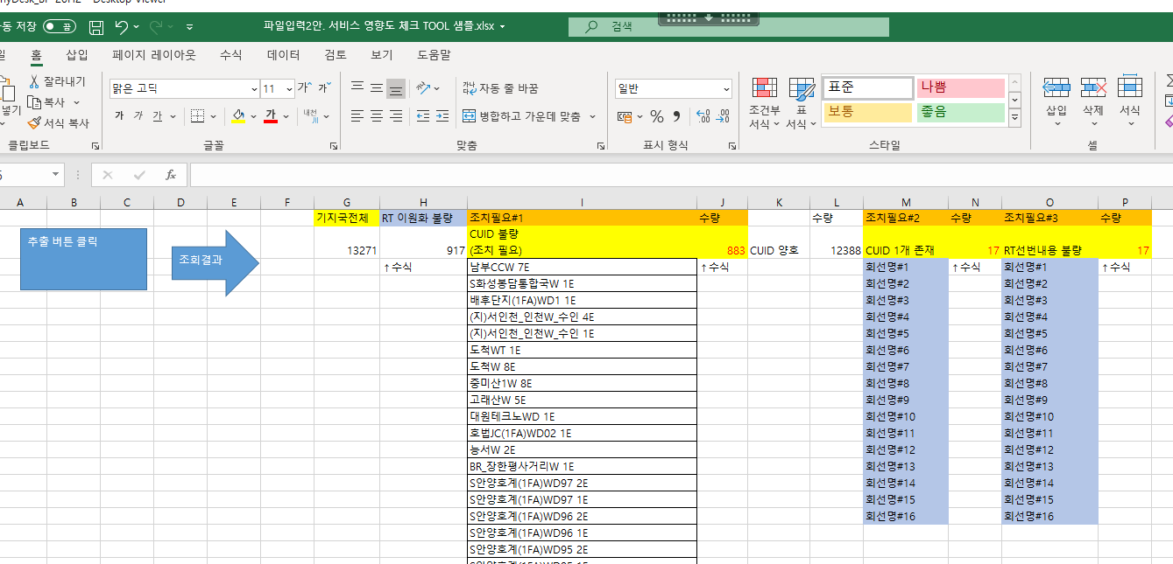
2. RT 이원화 대상 추출 – 불량 대상 추출 (엑셀 디자인 샘플)
회선 DATA 원본파일을 불러올수 있는
메크로 버튼
1. 조치필요#1 : CUID 미입력분 불량 대상
2. 조치필요#2 : CUID 1개 존재 대상
3. 조치필요#3 : RT 분리 이후, 동일 장비 수용 회선
-> 1 + 2 + 3 가 기지국 RT이원화 불량 대상
-> 회선명 기준으로 대상 출력될 수 있도록, 수량도 표기 될 수 있게
요청

Slide 15
3. COT 이원화 대상 추출 – 개념
2. 대상추출
RT와 동일하게 CUID로 탱고 기지국 대상 판별 필요
조치필요#1 : CUID 미입력 대상 대상 으로 분류 > 폐국 또는 DB 등록 오류 대상
조치필요#2 : CUID 입력 대상 중 1개만 존재하는 기지국회선 분류 > 폐국 또는 DB 등록 오류 대상
본작업 이전 필터링 : 비고3 의 SKT1 VS SKT2, 임차를 비교하여 다른대상은 양호, SKT1 동일수용은 비교
비교 본 작업
1) BN열(링#1) 부터 시작되어 끝으로 있는 DB 전체를 기지국 선번정보가 같은 CUID가 등록에 대해 비교
2) 비교기준은 “노드관리일지“ 의 COT장비군을 기준으로 하여 진행
첨부파일 2번 “노드관리일지” 파일 참고
첨부파일 3번 “기지국 트렁크 등록현황“ 참고
6. 조치필요#3
- 5항목의 COT가 다른 대상은 양호, COT중복은 불량으로 “조치필요#3” 로 분류

Slide 16
3. COT 이원화 대상 추출 – DIAGRAM(1)
1) 파일입력 1안 (P7 참고)
웹 페이지 내 파일 업로드 후 대상 분석
(EX, FIREFOX 등 개발)
1 파일 입력
2) 파일입력 2안
영향도체크 파일 (엑셀파일2)
에 기지국회선 파일 (엑셀파일1, 탱고 다운파일) 을
업로드 또는 매크로 등을 이용해 분석
1. 파일 다운
2. 파일 입력
3) 파일입력 3안
1), 2) 안을 제외한 다른 방법으로 파일 업로드 분석
파일입력 1~3안 은 모두 탱고 내에서 다운로드 한
엑셀파일을 TOOL 내 에 업로드 하여 추출하는 것임

Slide 17
3. COT 이원화 대상 추출 – DIAGRAM(2)
2. 대상추출
1. CUID 가 들어가 있는가
아니요
불량, 조치필요#1
예, 맞아요
추출 1단계
CUID 비교
2. 동일 CUID가 2개 이상 인가
아니요
불량, 조치필요#2
예, 맞아요

Slide 18
3. COT 이원화 대상 추출 – DIAGRAM(3)
2. 대상추출
3. “ 회선비고3 “ 의 명칭이 2개 이상 인가
예, 맞아요
양호
주석1 // 비고3 는 SKT1, SKT2, 임차, 확인필요(조치예정) 4개로 통일 중
아니요
추출 2단계
타사 이원화 확인
(COT이원화 검증 불필요)

Slide 19
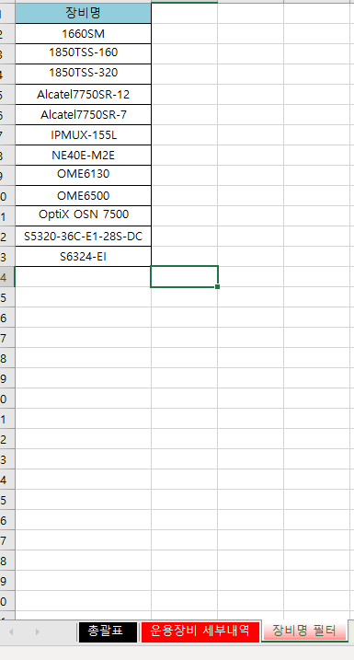
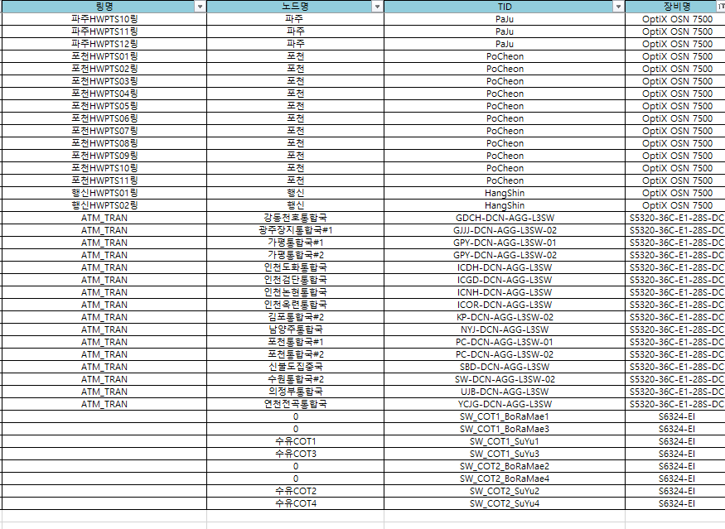
3. COT 이원화 대상 추출 – DIAGRAM(3)
2. 대상추출
추출 3단계
(COT이원화 비교 본작업)
4. 기지국 별 COT 비교
노드관리일지 의
장비명 (장비군) 으로 검색된 COT 장비들을
TID로 기준을 잡아서
탱고 기지국 회선 선번정보와
비교하여 이원화 여부 검토

Slide 20
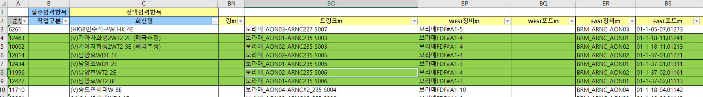

3. COT 이원화 대상 추출 – DIAGRAM(3)
다운로드 파일인 기지국회선 엑셀의
BN열 (링#1) 부터 ~ 맨 마지막 열 까지가
비교대상
2. 대상추출
4. 기지국 별 COT 비교
기아차화성2WT 1E : BD_AU_COT01
기아차화성2WT 2E : BD_AU_COT02
-> COT01, COT02 수용으로 COT이원화 양호

Slide 21
3. COT 이원화 대상 추출 – DIAGRAM(3)
2. 대상추출
5. 비교대상의 COT가 다른가
예, 맞아요
양호
기아차화성2WT 1E : BD_AU_COT01
기아차화성2WT 2E : BD_AU_COT02
-> COT01, COT02 수용으로 COT이원화 양호
아니요
불량, 조치필요#3
EX)
기아차화성2WT 1E : BD_AU_COT01
기아차화성2WT 2E : BD_AU_COT01
-> COT01 동일 수용으로 불량

Slide 22
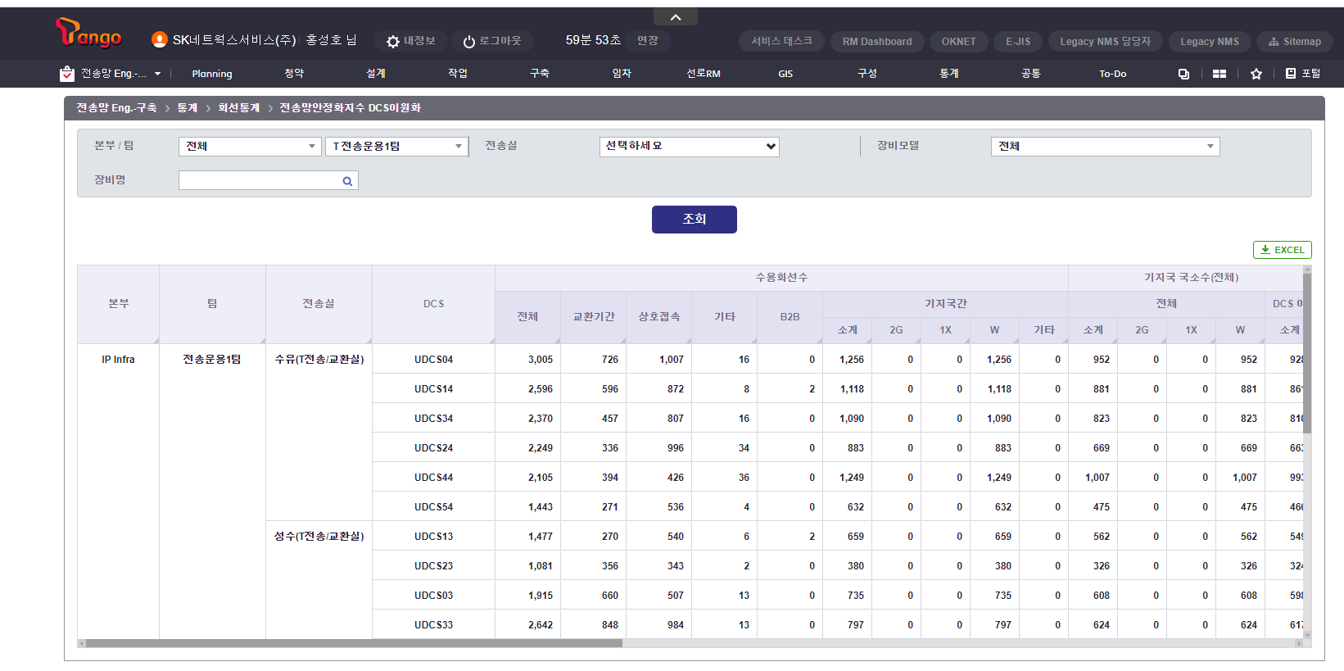
4. DCS 이원화 대상 추출
현재 탱고 내 “DCS 이원화“ 기능 구현 중으로 서브 툴 개발 필요성 검토 진행 중

